Slide 1
Техники борьбы со стрессом
Выполнила: Гай Е.С.

Slide 2
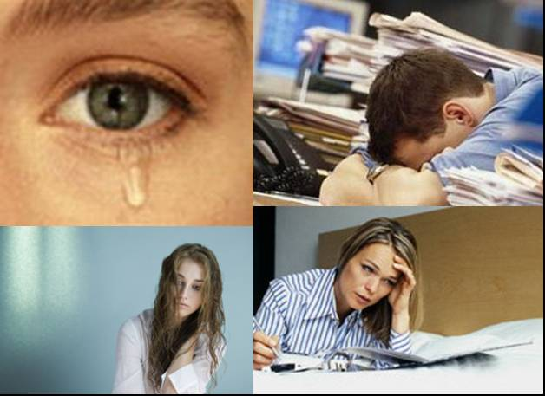
Стресс (от латинского угнетать, подавлять) – реакция нервно-психического напряжения, которая возникает в чрезвычайных обстоятельствах и призвана мобилизовать организм.

Slide 3
Техник для борьбы со стрессом существует великое множество. Предложенные мной техники относятся к психотерапевтическому подходу.
Техника 1.
Эффективна:
•при подготовке к отчету перед суровым начальством;
•при подготовке к важным переговорам, потому что, ожидая худшего от противоположной стороны, вы повышаете свои шансы на успех, прогнозируя их возможные действия;
•при подготовке к экзаменам у придирчивого преподавателя;
•вообще в любой ситуации, мысли о которой вызывают у вас «дрожь », так как техника — универсальна.

Slide 4
1-й шаг. Вы убеждены, что впереди вас ждет некая ситуация, чреватая неприятными переживаниями. Вы можете:
• либо «дрожать» в предчувствии;
• либо задать себе вопрос: «Что именно меня так пугает?», максимально конкретизировав свои опасения.
Спросите себя: «А что действительно ужасного может произойти?» Вас отдадут на съедение крокодилам? Вас четвертуют? Вы заболеете неизлечимой болезнью? Вам нечего будет есть? Вы останетесь без крыши над головой и замерзнете в чистом поле? Тогда спросите себя, на основании чего вы пришли к такому выводу. Уж не чистый ли это полет вашей оторванной от реальности фантазии?

Slide 5
2-й шаг. Для этого задайте себе вопрос: «Что может произойти в худшем случае?»
Если появилось множество неопределенных, но крайне дискомфортных ощущений и предположений — вернитесь снова к первому шагу: именно в этом заключается следующий.
•На уровне образов: представьте «Что я вижу в этой ситуации?»
Например: «Гневный, осуждающий, испепеляющий взгляд, готовый растереть, сжечь, превратить в горстку пепла и отвергнуть!» Представили? Прекрасно. Идем дальше.
• На уровне звуков: спросите себя «Что я слышу?» Например: «Меня послали… очень далеко! Сказали такое, что теперь все — жизнь кончена, я пропал, погиб, я ничтожество и т. д.». Услышали?
Замечательно. Идем дальше.
• На уровне ощущений: прочувствуйте: «Что я чувствую в этой ситуации?» Например: «Краснею, зеленею, бледнею, дрожу, покрываюсь потом, задыхаюсь, сердце остановилось… падаю в обморок!» Прочувствовали? Отлично! Ваши насыщенные ощущения — это критерий правильной работы в этой технике.
И вот теперь, если вы это прочувствовали действительно по-настоящему и вам так плохо, что кажется — «это все», переходим к следующему шагу.

Slide 6
3-й шаг. Успокойтесь! Сделайте двухсекундный вдох, 2 секундную паузу и 3 секундный выдох. Как это ни удивительно, вы все еще живы! И сердце бьется (хоть и быстрее), и все части тела на месте (можете проверить).
Переходим к следующему шагу.

Slide 7
4-й шаг. После того как вы максимально конкретизировали негативный элемент грядущего события, разработайте один или несколько вариантов его нейтрализации или преодоления.
Например, если суровый взгляд начальника вас нервирует, заставляет отводить глаза или смотреть в пол, попробуйте смотреть начальнику не прямо в глаза, а на переносицу, это поможет вам собраться с мыслями. Если вас подавляет авторитет другого человека и вы теряетесь в разговоре с ним, примените юмористическую мысленную модель.
Например, используйте свое образное мышление и оденьте на экзаменующего вас профессора памперс или посадите его на стульчак унитаза, и вы сразу отнесетесь к ситуации проще, без ненужного трепета.
Теперь очень тщательно продумайте следующие вещи (можете записать ваши предположения):
•«Что же действительно и конкретно угрожает мне?»;
•«Насколько предполагаемое несовместимо с жизнью?»;
•«Как конкретно эту ситуацию можно нейтрализовать или преодолеть? (по собственному опыту или моделям других людей).

Slide 8
Техника 2. «Настроение»
Помогает снять неприятный осадок после конфликта, быстро успокоиться и обрести внутренний покой. Выполняется в течение 15-20 минут. Возьмите цветные фломастеры или карандаши. Расслабленной левой рукой нарисуйте абстрактный рисунок: линии, цветовые пятна, фигуры. Полностью погружаясь в свои переживания, выбирайте цвет и проводите линии так, как вам хочется, в соответствии с вашим настроением. Вы как бы переносите свое грустное настроение на бумагу, материализуя его. После того как вы изрисовали весь лист бумаги, переверните его и на обратной стороне напишите 8-10 слов, отражающих ваше настроение. Долго не думайте, пишите те слова, которые сразу же приходят в голову. Еще раз посмотрите на рисунок, как бы снова переживая свое состояние, и перечитайте написанные слова, а потом энергично, с удовольствием разорвите листок. Скомкайте кусочки бумаги и выбросите их. Покончив с рисунком, вы избавитесь от плохого настроения и успокоитесь.

Slide 9
Техника 3. «Внутренний луч»
Упражнение направлено на снижение внутренней напряженности на начальной стадии стресса. Выполняется в течение 3-5 минут. Расслабившись и успокоившись, представьте такую картину. В верхней части вашей головы возникает светлый луч. Он движется сверху вниз и медленно освещает ваше лицо, шею, руки и плечи теплым, ровным и приятным светом. По мере движения луча разглаживаются морщинки, исчезает напряжение в области затылка, исчезают складки на лбу, «опадают» брови, «охлаждаются» глаза, ослабляются зажимы в уголках губ, опускаются плечи, освобождаются шея и грудь. Светлый внутренний луч создает ваш новый облик — успешного и благополучного человека, сдержанного, стабильного, хорошо владеющего собой. После выполнения упражнения вы почувствуете, что хорошо отдохнули и ваше состояние улучшилось. Вы стали спокойнее, увереннее, уравновешеннее.

Slide 10
Гимнастика для хорошего настроения (по Е.Тарасову)
1. Утром перед зеркалом наморщите лоб, чтобы кожа собралась в “гармошку”, а затем расслабьте мышцы. Повторяйте 10–15 раз до появления приятного ощущения легкого утомления в мышцах лба. Постарайтесь подольше удерживать в памяти ощущение приятной расслабленности мышц.
2. Закройте глаза. Сначала как можно сильнее сожмите веки, а затем, не открывая глаз, ослабьте напряжение и как бы растягивайте кожу на скулах в стороны. Чтобы проверить, насколько эффективны ваши усилия, положите на виски пальцы. Выполняя это упражнение несколько раз в день, вы отвыкнете щуриться и хмурить брови, что обычно делают при эмоциональном напряжении. Глаза при этом упражнении отдыхают.

Slide 11
Спасибо за внимание!

